Slide 1
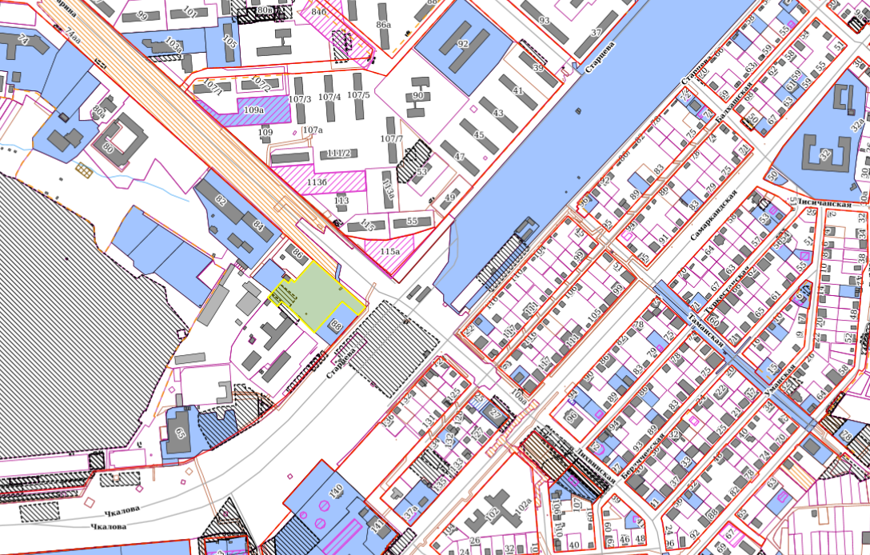
Земельный участок по адресу: г. Пермь, Мотовилихинский район, б-р Гагарина, 88
Кадастровый номер участка - 59:01:4311908:363
Площадь земельного участка – 7 590 кв.м.;
Форма собственности – земельный участок в собственности г.Перми;
Градостроительный регламент – зона обслуживания, промышленности, складирования и мелкого производства (Ц-6);
Вид разрешенного использования – административные, административно-хозяйственные и общественные организации;
Площадка расположена в ж/р Городские Горки, на пересечении основных транспортных магистралей города ул.Старцева и бульвара Гагарина Мотовилихинского района;
Хорошая транспортная доступность, со стороны бульвара Гагарина примыкает к остановке общественного транспорта, автобусы №№ 5,14,68,27,33,61, трамвай №7.
Технические условия подключения
Электричество – 3595кВт возможность имеется, необходимо строительство и размещение трансформаторной подстанции 6/0,4 кВт;
Водоснабжение – техническая возможность подключения с нагрузкой 100 куб.м/сут имеется,
Водоотведение – техническая возможность подключения с нагрузкой 100 куб.м/сут имеется;
Газоснабжение – техническая возможность подключения к сетям газораспределения имеется;
Источник теплоснабжения – возможность подключения к сетям теплоснабжения с нагрузкой 1,0 гКал/час имеется.

